Slide 1
Agenda de desarrollo urbano sostenible en América Latina y el Caribe y el rol de las soluciones digitales
Vera Kiss
Comisión Económica para América Latina y el Caribe (CEPAL)

Slide 2
Horizontes 2030 y la Nueva Agenda Urbana
CEPAL Horizontes 2030-La igualdad en el centro del desarrollo sostenible
Habitat III - Tercera conferencia de las Naciones Unidas sobre la vivienda y el desarrollo urbano sostenible, Quito, octubre 2016
Nueva Agenda Urbana y sus instrumentos: políticas urbanas nacionales, fortalecer la gobernanza urbana, revitalizar la planificación, financiamiento urbano
http://periododesesiones.cepal.org/36/es/documentos/horizontes-2030-la-igualdad-centro-desarrollo-sostenible-sintesis

Slide 3
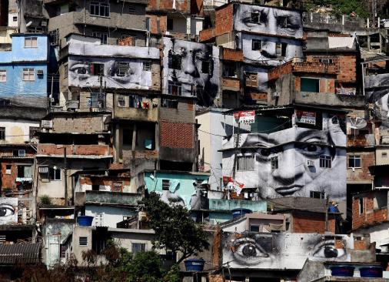
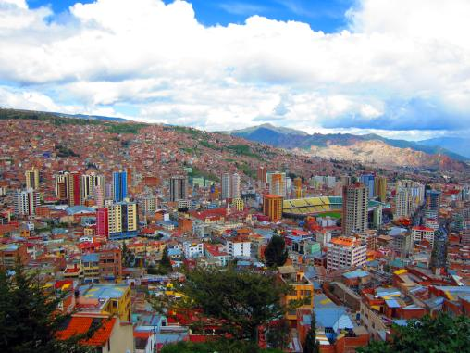
Mensajes claves del informe regional para Habitat III
Contexto de urbanización consolidada: el principal desafío ya no es resolver los problemas de la rápida transición rural-urbana, sino cerrar brechas de desigualdad y lograr ciudades sostenibles.
Concentración económica en áreas urbanas- pero con brechas de productividad e inclusión económica.
Expansión urbana y los patrones de consumo generan presiones para los ecosistemas urbanos. Alta vulnerabilidad a los efectos del cambio climático .
Notes:
América Latina y el Caribe (ALC) se caracterizan por una urbanización consolidada,, “cerrar” las brechas de la desigualdad, y lograr la sostenibilidad en sus ciudades. El alto peso económico y poblacional de las ciudades, asociado con la consolidación urbana, tiene dos implicaciones fundamentales: 1. La urbanización y el desarrollo urbano se sitúan cómo temas centrales del desarrollo nacional de los países. 2. El desarrollo urbano y las políticas urbanas que potencian las ventajas de la urbanización, son determinantes para el futuro sostenible de la región.

Slide 4
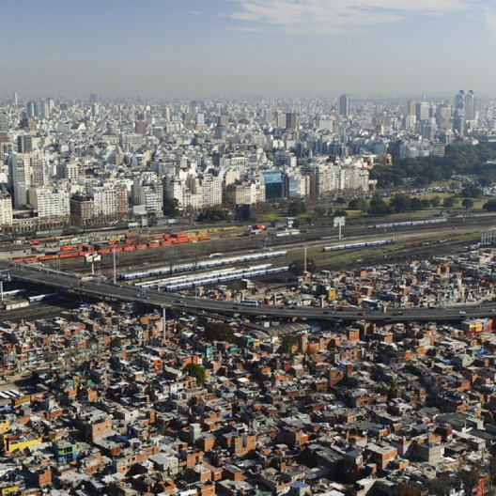
Mensajes claves del informe regional para Habitat III
Logros importantes en materia de reducción de la pobreza y acceso a vivienda, pero la desigualdad, la segregación socioespacial y la seguridad ciudadana permanecen temas centrales de la agenda regional.
Desafíos para la gobernanza urbana: 1. la expansión urbana y la búsqueda de respuestas institucionales y de estructura de gobernanza 2. brechas de financiamiento y recuperar el valor generado de la urbanización 3. mecanismos para promover el derecho a la ciudad (participación e normativas de inclusión urbana).
Notes:
Derecho a la ciudad : un aporte principal de ALC al debate global
Un derecho colectivo que se fundamenta en la gestión democrática sobre el proceso de desarrollo urbano y concibe a la ciudad como un bien común
Dos manifestaciones concretas:
La participación ciudadana, con importantes implicancias para la transparencia y rendición de cuentas.
Normativas urbanas que potencian instrumentos de desarrollo urbano inclusivo

Slide 5
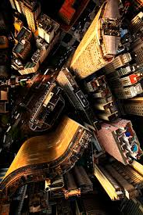
El rol de los cambios tecnológicos en el desarrollo urbano sostenible
Los cambios tecnológicos históricamente dejan impactos en los patrones urbanos (ej. Electrificación y ciudades verticales; el automóvil y el desarrollo suburbano).
La tecnología digital y sus oportunidades: la generación de datos, ganar eficiencias (energía, transporte), herramientas para mejorar el contacto con los ciudadanos.
Notes:
ecycling bins across Milton Keynes, which are being used to inform the Council when they are full and ready for collection. Over time, that will help improve the efficiency of waste management, allowing the Council to provide an improved service for residents. In time, we plan to develop sensors to tackle the problem of pest control, as well as monitor cycle traffic and footfall across the city to build a better understanding of how people move around the urban environment.

Slide 6
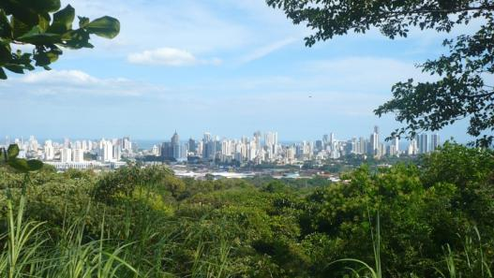
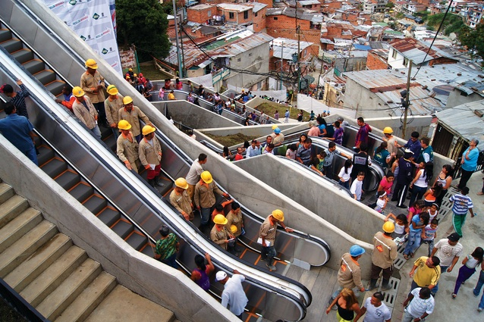
Retos para las políticas de desarrollo urbano sostenible
“Urbanizar la tecnología” (Sassen 2012). Discurso smart city muchas veces manifiesta una visión genérica y top-down sobre la ciudad.
Partir desde las condiciones urbanas e institucionalidad locales.
Vínculos con la promoción del derecho a la ciudad en la región- La proliferación de teléfonos inteligentes y el contacto con la ciudadanía. La posibilidad de acceder datos urbanos e incidir en el desarrollo urbano.
Fuente: Sassen. S. (2012) Urbanising technology
Disponible en: https://lsecities.net/media/objects/articles/urbanising-technology/en-gb/
Notes:
El uso de redes sociales no está directamente vinculado a
los niveles de ingreso. Así, México, la Argentina, el Perú,
Chile y Colombia están entre los diez países del mundo
con mayor porcentaje de usuarios de las redes sociales. La
reducción de los precios del
hardware
y del acceso a Internet
y la globalización de patrones de consumo explican esta
uniformidad y el crecimiento del número horas destinadas
a estas actividades en la región. El Brasil, aunque no se
encuentra entre los diez países con mayor porcentaje de
usuarios de redes sociales del mundo, registra el mayor
número en promedio de visitantes diarios a esas redes, la
mayor cantidad de minutos totales por visita y el mayor
número de páginas visitadas de la región.

Slide 7
Vera Kiss
CEPAL
Vera.kiss@cepal.org

